Slide 1
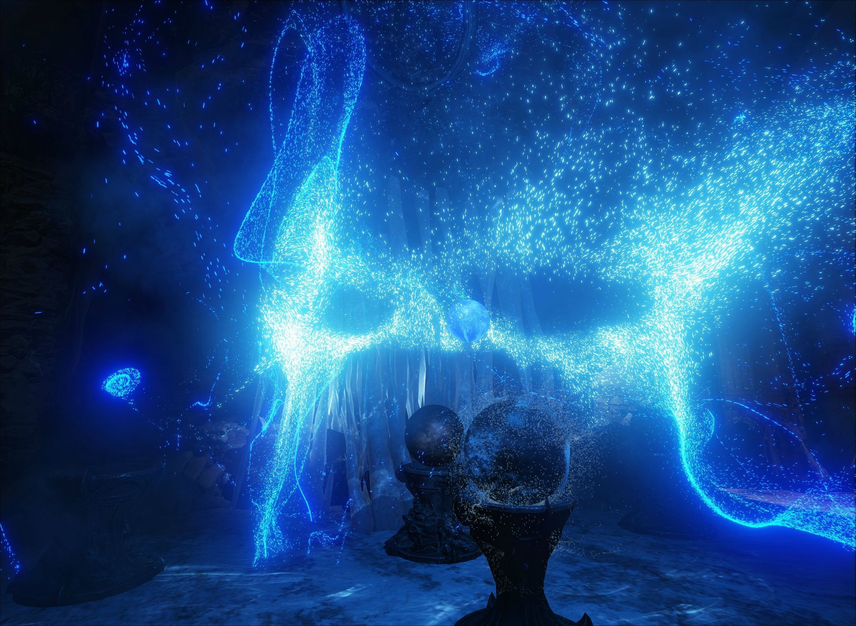

Voici le menu qui je le souhaite, sera modifier de façons optimal.
Le bureau du joueur
launcher ( clic sur l img )
Notes:
Laungcher

Slide 2
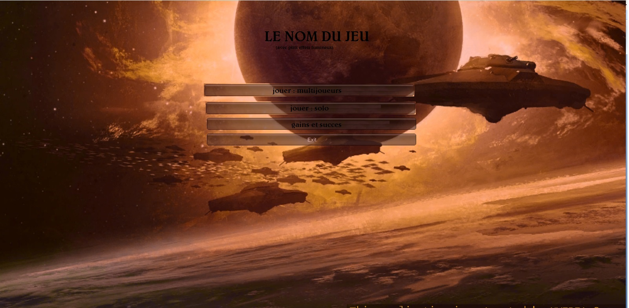
Notes:
Annimations de vaisseaux en déplacement lent et météor ect… et j ai oublier l onglet equipement

Slide 3


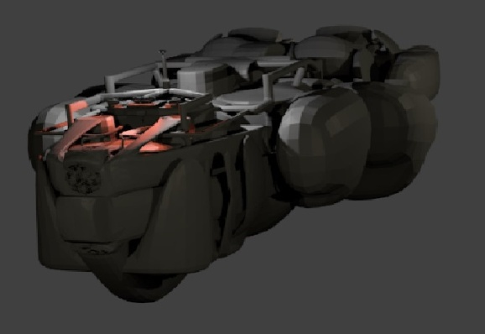
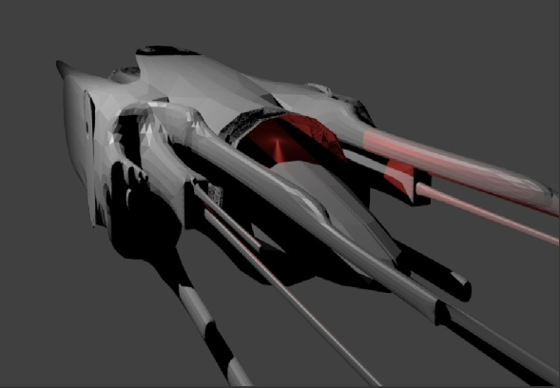

Multijoueurs:
Crédits : 100 points
Trx130 croiseur de la fédération
Bidule truc je sais pas comment l appeler
debloquable a 3500 points
Debloquable a 6000 points
10 % découvert ( = 100 points)
Points possible : 10000
0 % decouvert
Points possibles : 7500
Notes:
Pas encore sur pour la présentation, cependant, on devrait avoir le choix ; en faite il s agit du principe

Slide 4
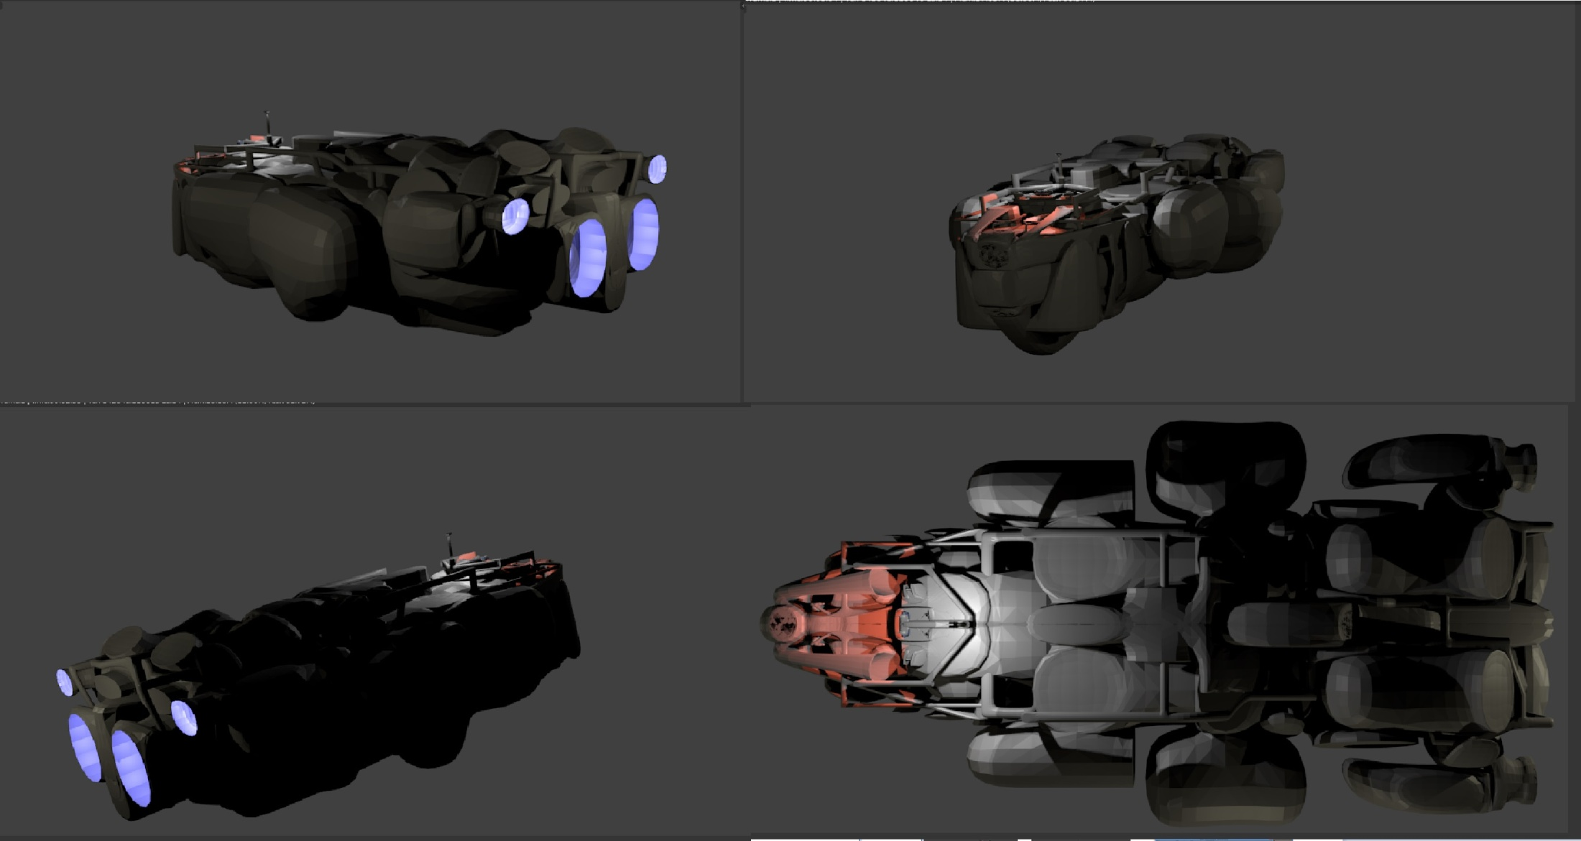
Trx130 croiseur de la fédération
Jouer
Dans le groupe :
/personne
Inviter des amis?
Notes:
Pas encore sur pour la présentation, cependant, on devrait avoir le choix

Slide 5
multijoueurs

Slide 6
multijoueurs

Slide 7
multijoueurs

